Slide 2


تعريف لغة HTML
هي اللغة المستخدمة لإنشاء صفحات الويب، يتم تنفيذ تعليماتها مباشرة من طرف المتصفح الـ HTML تسمى الوسوم.
كلمة HTML هي اختصار لعبارة HyperText Markup Language و تعني لفة توصيف الروابط التشعبية، تعليمات لغة الـ HTML تسمى الوسوم.

Slide 3
تعريف الوسوم
Balises
هي عبارة عن رموز، دورها اعطاء تعليمات، تكتب من اليسار الى اليمين و تكون من الشكل :
<اسم_الوسم/> النص الذي تطبق عليه تعليمة الوسم <اسم_الوسم>
وسم البداية
وسم النهاية
مثال :
<i/> الجملة التي ستكتب بشكل مائل <i>
الكتابة السابقة في ملف HTML تسمح بكتابة الجملة ما بين الوسمين بخط مائل لأن الوسم <i> يسمح بكتابة الخط بشكل مائل

Slide 4

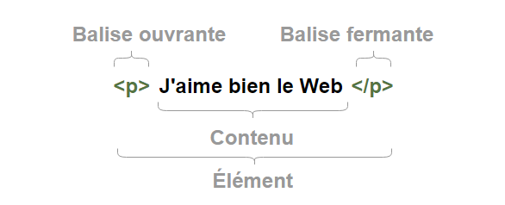
تعريف الوسوم
Balises

Slide 5
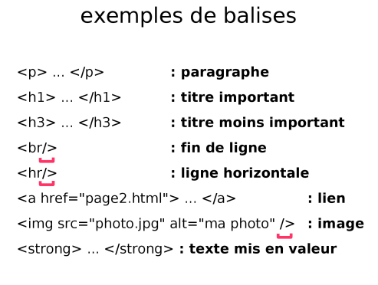
تعريف الوسوم
Balises

Slide 6
تعريف الوسوم
Balises
ملاحظات :
الوسوم الثنائية هي التي تحتوي على وسم البداية و وسم النهاية
الوسوم الأحادية هي وسوم لا تحتاج لوسم النهاية
عادة ما يحتاج الوسم لمعلومات إضافية على كيفية تطبيق التعليمة على النص ما بين الوسمين، هاته المعلومات الإضافية تسمى خصائص الوسم و تحدد داخل وسم البداية

Slide 7
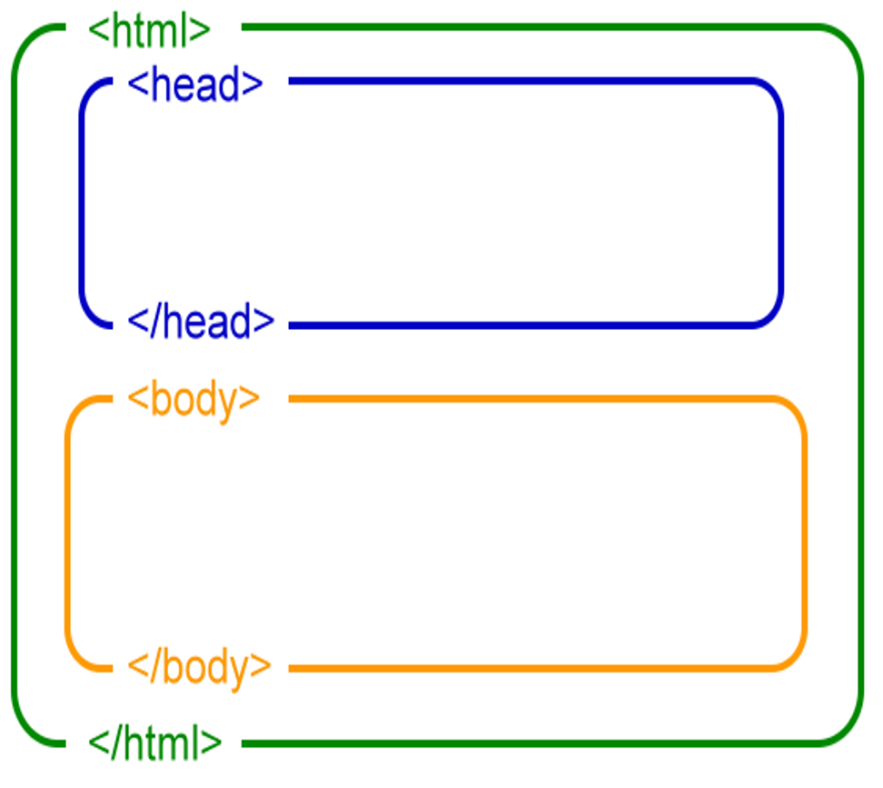
بنية ملف HTML
منها عنوان الصفحة
محتوى الصفحة

Slide 8
بنية ملف HTML
الوسم <head> و </head> يحدد رأس ملف HTML الذي يحتوي عادة على معلومات خاصة بالصفحة كعنوان الصفحة، اللغة، اسم الكاتب
الوسم <body> و </body> يحدد جسم ملف HTML الذي يحدد محتويات الصفحة بما فيها من نصوص و وصلات تشعبية و صور

Slide 9


كتابة و عرض صفحة ويب
لإنشاء صفحة ويب نحتاج إلى :

Slide 10
كتابة و عرض صفحة ويب
لإنشاء صفحة ويب نحتاج إلى :

Slide 11
خصائص جسم صفحة الويب
لون الخلفية
اللون العام للنص
لون الخلفية
background
text
bgcolor

Slide 12
لون الخلفية الصفحة
لتلوين خلفية الصفحة نستعمل الخاصية bgcolor للوسم body
و لتحديد كل هاته الخصائص، يكفي أن نستعمل الوسم :
<body bgcolor= "code couleur">
مثال :
<body bgcolor="#0404B4" >
<body bgcolor= red >

Slide 13
وسم الفقرة
لإضافة فقرة نستخدم الوسم :
<p> ............................. </p>
مثال :
<p>
إضافة نص الفقرة الذي نريده
</p>

Slide 14
وسم فاصل السطر
لإضافة فاصل السطر، نقوم بتوظيف الوسم :
<br>
مثال :
<p> نص الفقرة الأولى</p>
<br>
<p> نص الفقرة الثانية</p>

Slide 15
وسوم العناوين
لإضافة عنوان، نستخدم الوسم :
<hx> .................... </hx>
x=[1,6]
مثال :
<h1> نص الفقرة الأولى</h1>
الخاصية align :
يمكن أن تستعمل لتحديد موقع العنوان في الصفحة و تأخذ ثلاث قيم :
Left, Right , Center

Slide 16
وسوم التنسيق
التنسيق هم تحديد الخصائص الجمالية للنص من حيث حجم الخط، لون الخط و نوعه.
و لتحديد كل هانه الخصائص، يكفي أن نستعمل الوسم :
<font> ................ </font>
الوسم يحتاج إلى تحديد الخصائص التالية :
Size : لتحديد حجم الخط و يأخذ القيم من 1 إلى 7
Face : لتحديد نوع الخط
Color : لتحديد لون الخط
مثال :
<font size=1 face=andalus color=green> العلم نور</font>

Slide 17
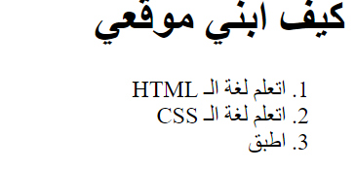


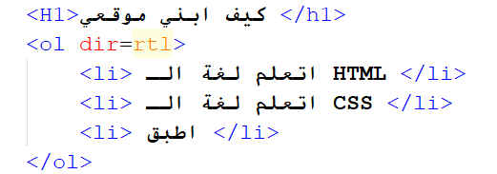
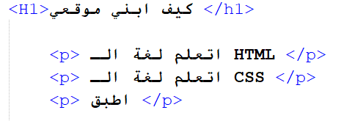
إذا أردنا التحصل على هذه النتيجة على صفحة الويب
وسم القوائم
برأيك أي الكتابات تساعدنا على ذلك ؟
2
1

Slide 18
وسوم التعداد النقطي و الرقمي
يوجد نوعان من القوائم :
القوائم المرقمة (التعداد الرقمي) : نستعمل الوسم
<ol>………………….. </ol>
مثال :
<ol>
<li> الرياضيات
<li> الفيزياء
<li> إعلام آلي
</ol>

Slide 19
وسوم التعداد النقطي و الرقمي
يوجد نوعان من القوائم :
القوائم غير المرقمة (التعداد النقطي) : نستعمل الوسم
<ul>………………….. </ul>
مثال :
<ul>
<li> الرياضيات
<li> الفيزياء
<li> إعلام آلي
</ul>

Slide 20
كيف نغير شكل المستعمل في القائمة أو كيفية الترقيم ؟
استعمال الخاصية TYPE
الخاصية TYPE تأخذ القيم
<ul>………….. </ul>
<ol>…………….. </ol>
1 : 1 , 2 , 3 , 4 ,…..
a : a, b, c, d,…..
A : A, B, C, D,….
i : i , ii, iii, iv , ….
I : I, II, III, IV, ………
Circle :
Square :
Disc :

Slide 21
لون الخلفية
رموز الألوان :
كل عنصر من الألوان الثلاثة ( أحمر، أخضر و أزرق)
مشفر على 8 بيت بالنظام العشري من 00 إلى غاية FF (من 0 إلى 255)
أمثلة :
#0000FF | أزرق Blue
#00FF00 | أخضر Green
#FFFFFF | أبيض white
#8000FF | بنفسجي violet
#FF0000 | أحمر Red
#FFFF00 | أصفر yellow
#C0C0C0 | رمادي Gray
#000000 | أسود Black

Slide 22
وسم الصور
لاضافة صورة، نستعمل الوسم :
<img src= "……………………">
الوسم يحتاج "الزاما" للخاصية src
يجب أن تكون الصورة و ملف الصفحة مخزنين في نفس المجلد
يسمح بالتحكم في مميزات أخرى للصورة بتحديد الخصائص التالية :
Width : لتحديد عرض الصورة
Height : لتحديد ارتفاع الصورة
Border : لتحديد سمك إطار الصورة
مثال :
<img src="image.jpg" >

Slide 23
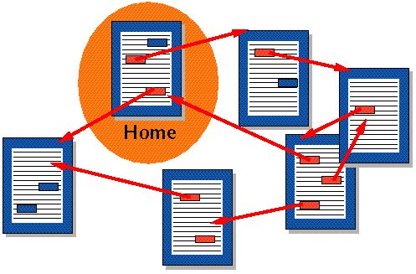
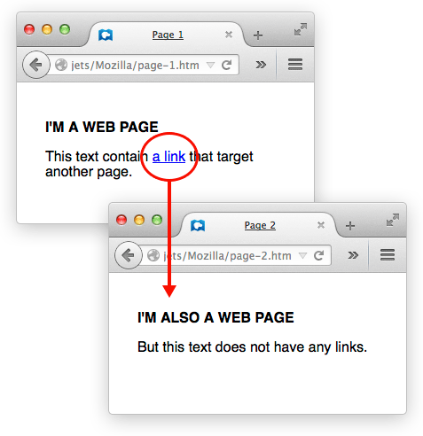
ذكرنا ان موقع الويب عبارة عن صفحات يتم ربطها، فكيف يتم ذلك ؟
استعمال الروابط التشعبية

Slide 24
وسم الإرتباطات التشعبية
لإدراج رابط تشعبي نوظف الوسم :
<a href= "……………………">…… < /a>
الوسم يحتاج "الزاما" للخاصية href
ما يكتب بين وسم البداية هو نص/صورة يظهر على صفحة الويب، إذا ضغطنا عليه نتوجه إلى الصفحة الثانية.
الانتقال لموقع آخر
الانتقال لارسال بريد الكتروني لشخص معين
الانتقال لصفحة ثانية من نفس الموقع
الانتقال لعنصر جديد من نفس الصفحة
يمكن استعمال هذا الوسم لـ :

Slide 25
وسم الإرتباطات التشعبية
أمثلة عن استعمالات الوسم الروابط التشعبية :
<a href="http://wikipedia.org" >ce lien < /a>
التوجه لموقع آخر
<a href=“mailto:infosecrets@gmail.com" >ce lien < /a>
التوجه لارسال بريد الكتروني
<a href=" page2.html" >ce lien < /a>
التوجه لصفحة من نفس الموقع
<a href=“#paragraphe2" >ce lien < /a>
التوجه لعنصر معين من نفس الصفحة

Slide 26
وسم الجداول
يتم إدراج الجدول بالوسم <table> وداخل الجدول يجب إدراج صفوف باستخدام الوسم <tr> و الأعمدة <td> يمكن وضع إطار للجدول بالخاصية border
<table border="1" >
<tr>
<td> السطر الأول و العمود الأول </td>
<td> السطر الأول و العمود الثاني </td>
</tr>
<tr>
<td> السطر الثاني و العمود الأول </td>
<td> السطر الثاني و العمود الثاني </td>
</tr>
</table>
مثال :

Slide 27
خصائصه | استعماله | الوسم
 | لتحديد بداية و نهاية ملف HTML | <html>…………… </html>
 | لتحديد بداية و نهاية جزء رأس ملف HTML | <head>…………… </head>
 | لإدراج عنوان صفحة الويب في جزء الرأس | <title>…………… </title>
Bgcolor , dir, align, text | لتحديد بداية و نهاية جزء جسم ملف HTML | <body>…………… </body>
Align, dir | لإدراج فقرة في جسم ملف HTML | <p> ............... </p>
 | لإدراج فاصل السطر (العودة للسطر) | <br>
Align, dir | لإدراج عنوان رئيسي في ملف HTML | <h1> .................... </h1>
Size, face, color | لتنسيق الخط من حيث الحجم، اللون و النوع | <font> ................ </font>
Dir, type | لإدراج قائمة مرقمة | <ol> <li>……… <li>…….. </ol>
Dir, type | لإدراج قائمة منقطة | <ul> <li>……… <li>…….. </ul>
Width, height, alt, border | لإدراج صورة في ملف HTML | <img src= "……………………">
 | لإدراج رابط تشعبي (لصفحة او موقع أو ..) | <a href= "……">…… < /a>
border | لإدراج جدول في ملف HTML | <table>…………… </table>

Slide 28
خصائصه | استعماله | الوسم
 | للكتابة بخط غليظ | <strong>…………… <strong> <b>…………… <b>
 | للتسطير تحت الكتابة | <u>…………… </u>
 | للتشطيب على نص معين | <s>…………… </s>
 | لتوسيط العنصر في الصفحة | <center>…………… </center>
size | لإدراج فاصل (سطر افقي) | <hr>

